Slide 1
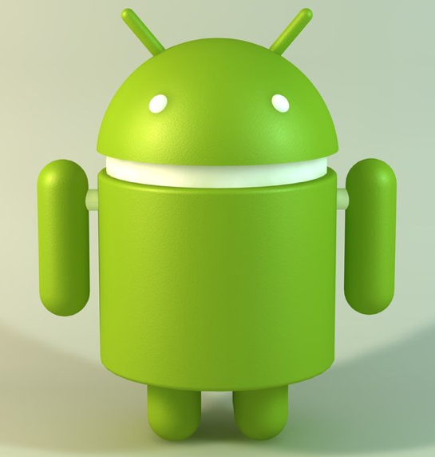
移动系统的安全: 攻击和防御
杜文亮 教授
Dept. of Elec. Eng. & Comp. Sci.
Syracuse University (雪城大学)

Slide 2
Overview
从系统角度研究移动安全(Android)
Google Research Award 2012
2个NSF grants (100万美金）: 2010 -- 2016
计算机安全教育的研究
3个NSF grants (150万美金）: 2002 -- 2018

Slide 3
从系统角度研究移动安全
对Android系统的各个Component的设计进行深入的研究，寻找可能的攻击和Fundamental问题。
WebView 和 基于HTML5的app (例如PhoneGap apps)
Intent （app之间的通信机制）
对Android系统Access Control的设计上进行改进和创新。

Slide 4
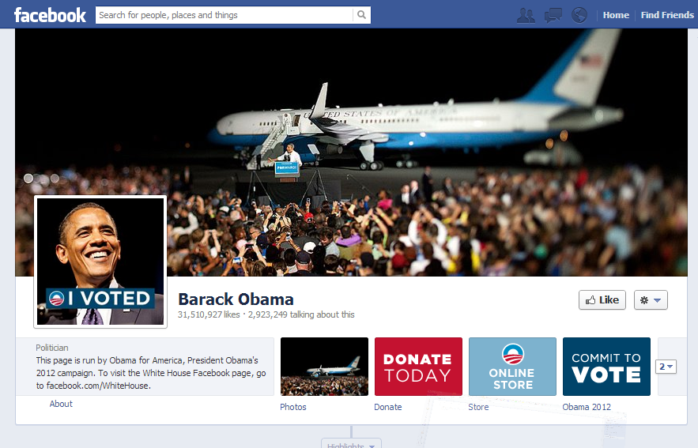
WebView 简介
Application
Java code
JavaScript code
WebView

Slide 5
Trusted Computing Base (TCB)
Two assumptions underlying Browser Security
Trust on browser: Users must trust the browser they use
Browser’s sandbox: protect the user’s computer from untrusted contents inside the browser
WebView的设计打破了这两个假设，一定有后果。

Slide 6
基于 HTML5 的 app
Your code
Library
系统资源
HTML5 Page
HTML5
CSS
JavaScript
PhoneGap
Framework
Written in native language
(e.g. Java, Object C, etc.)
WebView

Slide 7
扫还是不扫？
用 Native app?
用 HTML5-based app (例如PhoneGap apps)

Slide 8
攻击原理
WebView
Payload
Display APIs
(e.g html())
Render
Engine
JavaScript
Engine

Slide 9
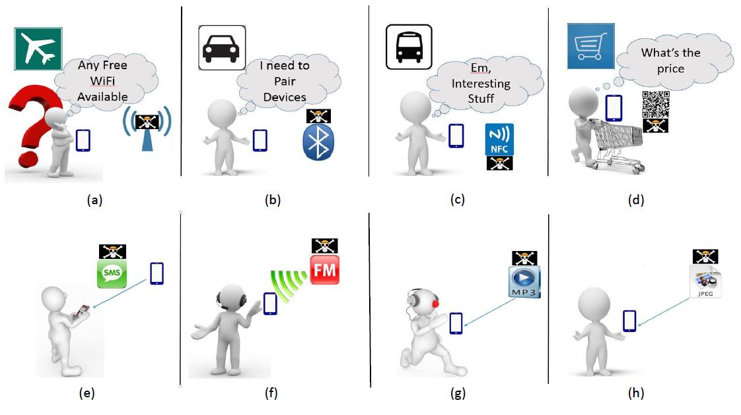
针对HTML5-based Apps的攻击

Slide 10
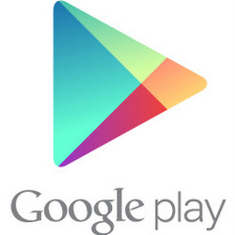
Access Control in Android
安装
运行
只能使用
申明需要
A
B
C
A
B
C
用户
研究方向
研究方向

Slide 11
改变权限
应用程序
权限
App 开发的代码
INTERNET, CAMERA,
GPS, SMS
第三方 Library 代码
(例如 Facebook APIs)
INTERNET, GPS
广告代码
INTERNET

Slide 12
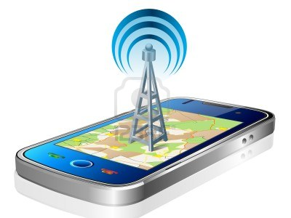
改变结果
应用程序
准确：39.980594, 116.335784
GPS
都需要GPS权限
扩大范围：39.90, 116.30
应用程序
随机：10.90, 129.20
Generalization
应用程序

Slide 13
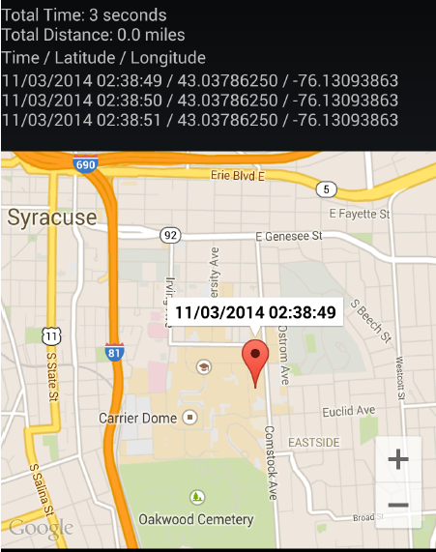
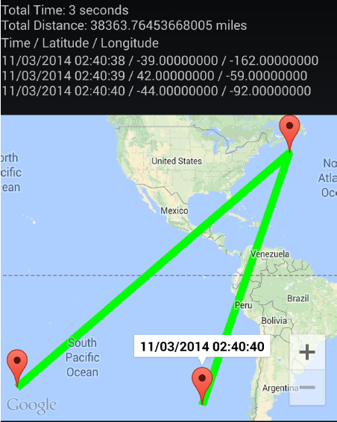
Location

Slide 14
改变程序
应用程序
安装
程序改写
(code rewriting)
运行

Slide 15
计算机安全教育
I hear and I forget.
I see and I remember.
I do and I understand.

Slide 16
SEED Labs: 30 个动手试验
$0: 试验环境（open-source），教材（free）
12 年：2002 开始
150 万美金：美国自然科学基金会
30个国家
250 所高校 （中国只有7所）
200 页的试验教材，350 页的教师手册

Slide 17
SEED Labs 的使用

Slide 18
举办Workshops
目的：对高校教计算机安全的老师进行免费集中陪训，以提高学生的Learning。
美国 ($820,000, NSF)
印度 (正在准备）
中国 (寻找合作伙伴）

Slide 19
Questions ?
Contact: wedu@syr.edu
http://www.cis.syr.edu/~wedu

